Slide 1


Slide 2
시작 화면
종료
게임제목
1인 플레이
대전모드

Slide 3



시작 화면
종료
1인 플레이
대전 모드

Slide 4
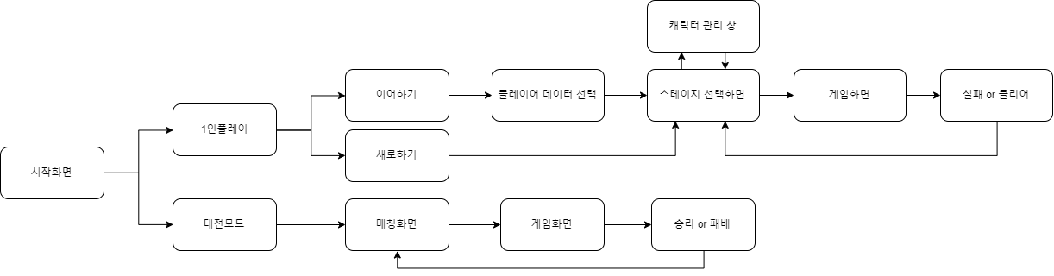

Slide 5
스테이지 선택 화면
뒤로가기
1
2
3
4
5
캐릭터 관리

Slide 6
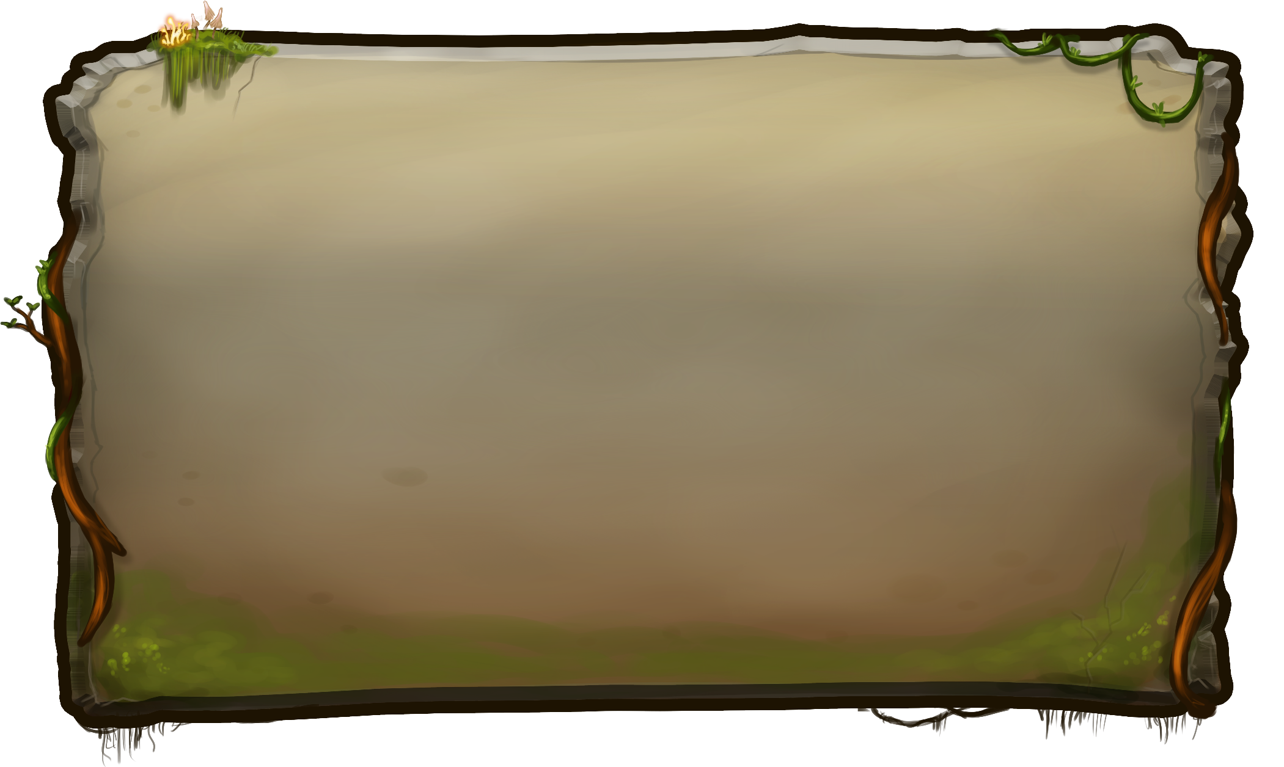








스테이지 선택 화면
1
2
3
4
5
2
3
4

Slide 7
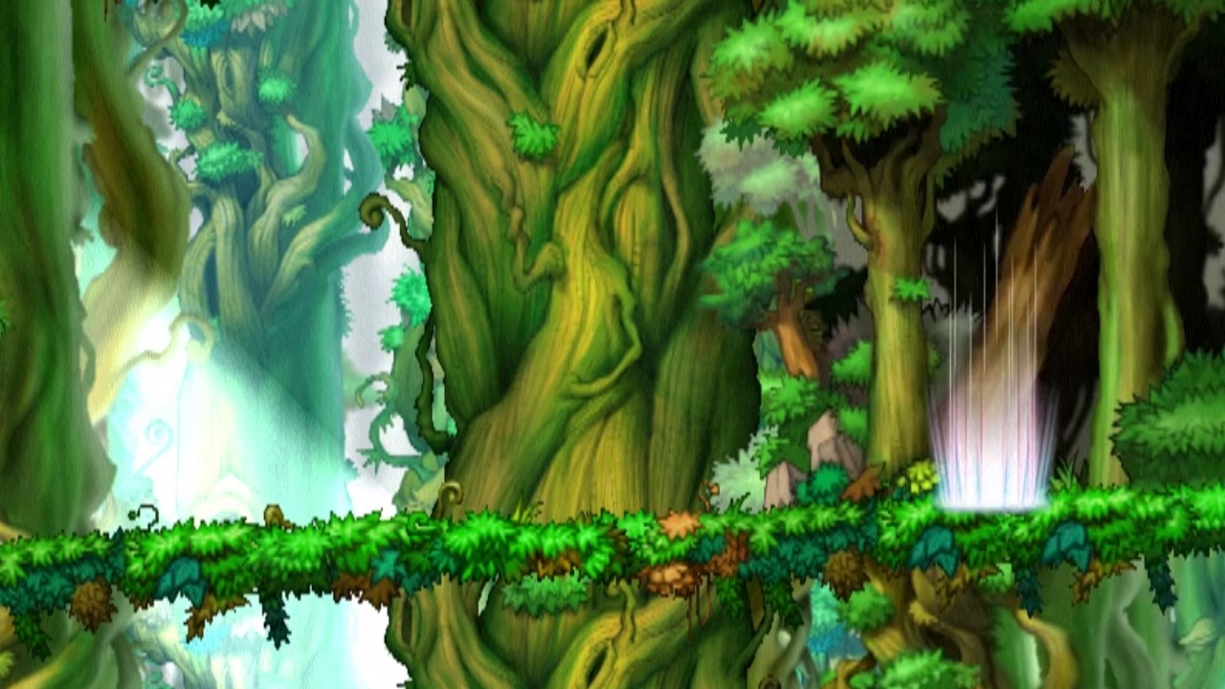







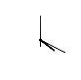

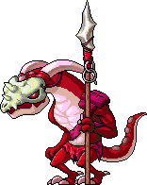
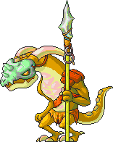


게임화면
옵션
Magic List
Lv 6

Slide 8
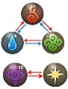


적 포탈 체력바
시간
체력바
콤보 게이지
포탈
소환수와 몬스터 크기 비율은 미정
소환수
몬스터
소환수
소환수
몬스터
몬스터
몬스터
몬스터
몬스터
몬스터가 퍼즐영역을
직접 공격하는 컨셉

Slide 9











Time:
1:05
몬스터
소환수
몬스터
소환수
몬스터
10
4

Slide 10
게임 클리어 화면
스테이지 3
Clear
별점 (1~3) (남은체력 기준)
소환한 소환수 마리 수
Magic List
Lv 6
확 인

Slide 11







Time:
0:00
3 STAGE
몬스터
소환수
몬스터
소환수
몬스터
소환한 몬스터 수
102

Slide 13
대전모드
뒤로가기
매칭 시작

Slide 14
대전모드 게임화면
옵션
Magic List
Lv 6
퍼즐 제한

Slide 15
게임 종료 화면
대전모드
승리 or 패배
적 & 자신 체력 상황
적 & 자신 소환수 마리 수
Magic List
Lv 6
확 인

Slide 16






